Slide 1
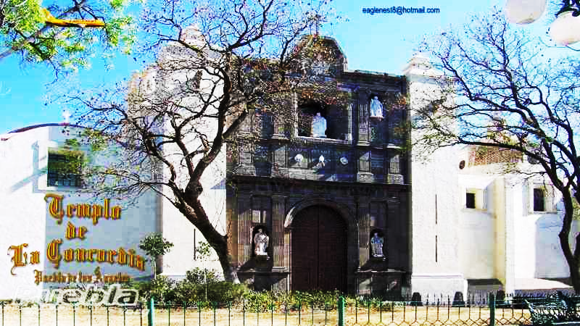
13’ 00”

Slide 2
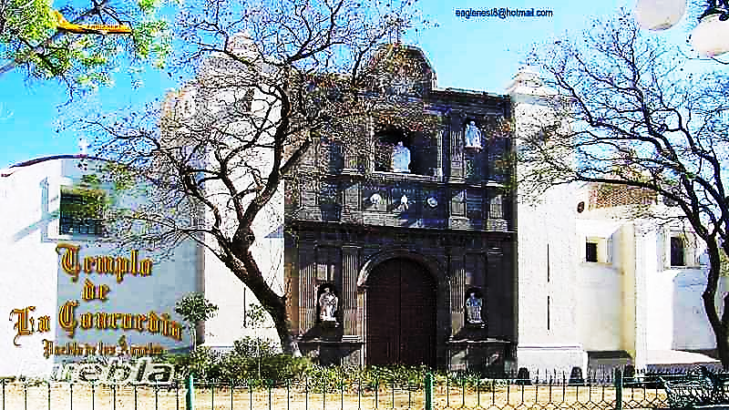
13’ 00”

Slide 3
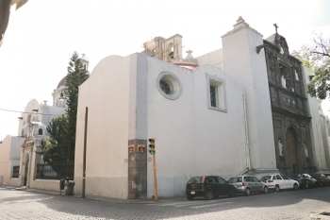



eaglenest8@hotmail.com
Templo
de
La Concordia
Puebla de los Ángeles
____________________

Slide 4
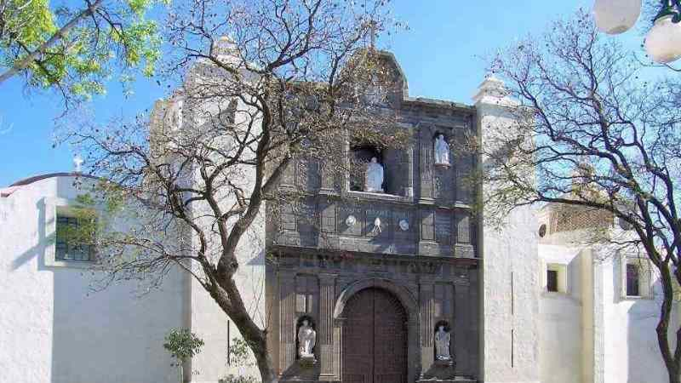
Diócesis
Puebla
Orden
Secular
Sacerdote
Pbro. Rafael Matamoros Cuautle
Arquitectura
Construcción 1670-1676
Fundador
Diego Osorio de Escobar y Llamas
Estilo arquitectónico
Interior Neoclásico
Exterior Barroco
Templo de Nuestra Señora de la Concordia
Tipo
Templo
Advocación
La Santa Cruz
Ubicación
Ciudad de Puebla, México
Coordenadas:
19° 02′ 30″ N
098° 12′ 06″ W
Uso
Culto Católico

Slide 5
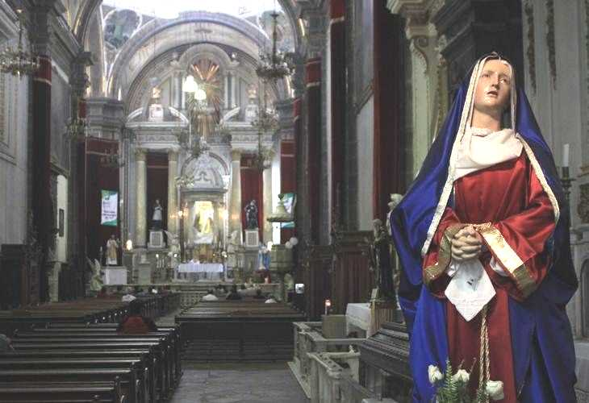
Nuestra Señora de la Concordia
es un templo religioso de culto católico
que pertenece a la jurisdicción eclesiástica
de la arquidiócesis de Puebla de los Ángeles,
bajo la advocación de la Santa Cruz
y de San Felipe Neri.

Slide 6
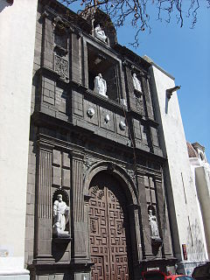
En uno de sus anexos
y antiguas dependencias
se encuentra el famoso Patio
de los Azulejos,
y en otro, convertido
en escuela primaria oficial,
se imprimió por primera vez
el Plan de Iguala
que se distribuyo a todo el país.

Slide 7
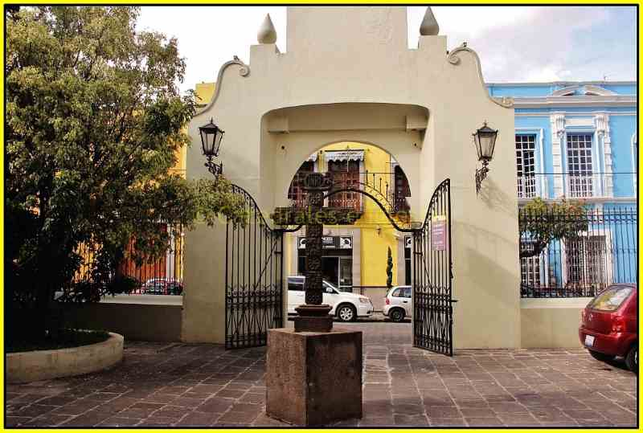
Se ubica en la esquina
de la 3 Sur y 9 Poniente
de la Ciudad de Puebla,

Slide 8
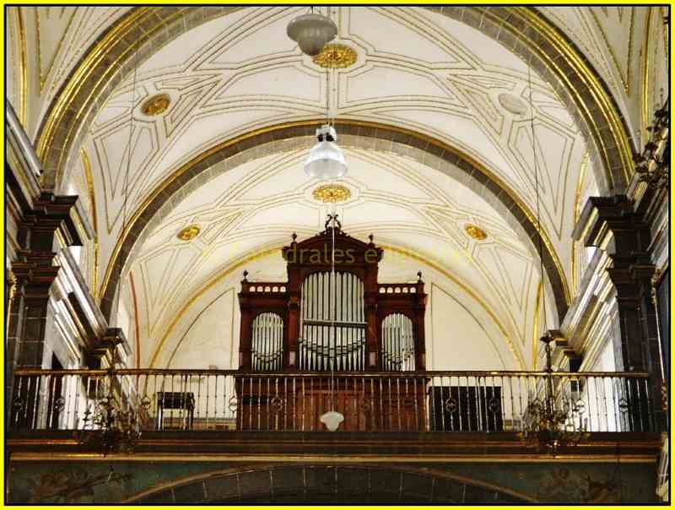
Historia

Slide 9
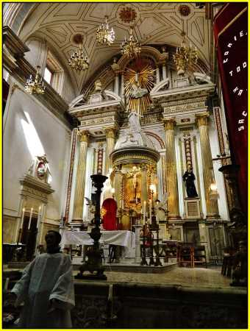
En 1535,
el solar que ocupa
el templo actual
pertenecía a la cofradía
de la Santa Cruz
otorgada como merced
a dos de los fundadores
de la ciudad
y mayordomos de la cofradía,
la que recibió licencia
para ser construido
un hospital y un templo
bajo el patrocinio
de la Santa Cruz.

Slide 10
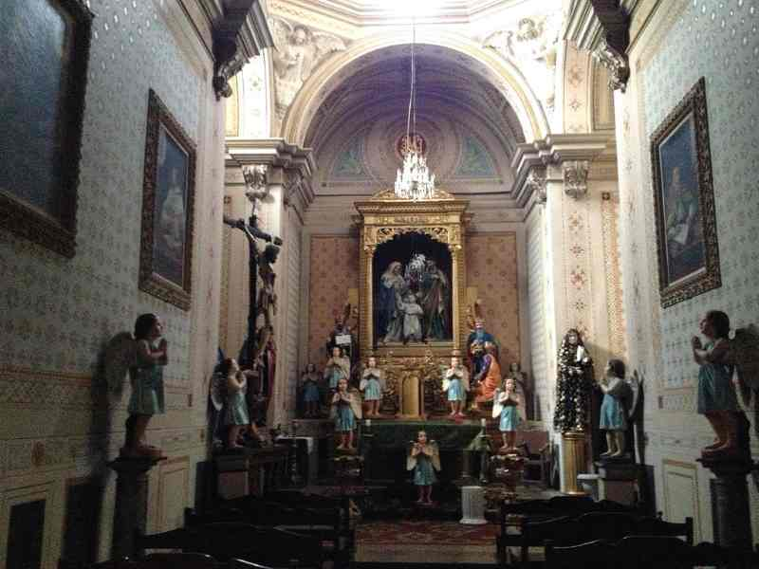
El antiguo templo sirvió temporalmente en 1556
como catedral
al ser sometida esta última
a reparaciones.

Slide 11
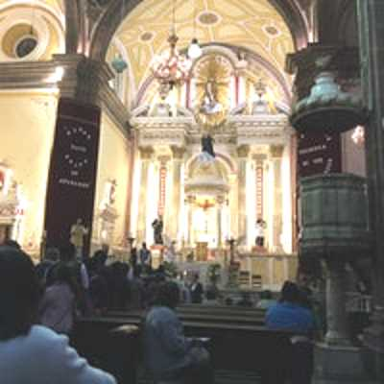
Volvió a ser
Iglesia mayor
por la misma razón
entre 1580-1581
y 1587-1588.

Slide 12
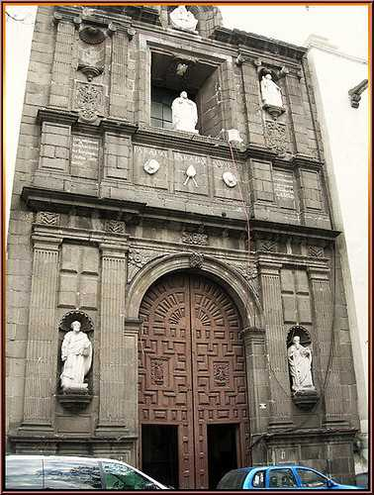
En 1659,
el obispo Diego Osorio
de Escobar y Llamas
asignó a la Congregación
de la Venerable Concordia
de Sacerdotes
San Felipe Neri,
recién fundada
el 28 de agosto de 1651,
el templo de la Santa Cruz
y unos solares anexos
para que allí
levantaran su casa.

Slide 13
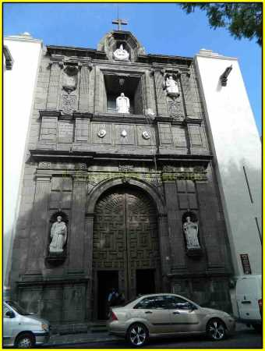
Las obras
del templo de la nueva congregación
se iniciaron
el 3 de junio de 1670 y se bendijeron
en 1676
siendo el encargado de las obras arquitectónicas
el maestro mayor Carlos García Durango
encargado también de la torre norte
de la catedral
de Puebla.
La Venerable Concordia
de Sacerdotes
bajo el patrocinio
de san Felipe Neri
se formó
en el periodo
del obispo
Palafox
y Mendoza
siendo la primera
en la Nueva España
y que sirvió
de ejemplo
para la de México
en 1657.

Slide 14
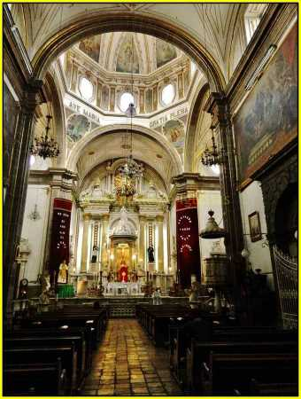
Tenía como finalidad
subvenir las necesidades físicas
y espirituales dedicándose
a la instrucción de niños
y la recolección de limosnas
para el socorro de los pobres
y clérigos en desgracia.

Slide 15
Características

Slide 16
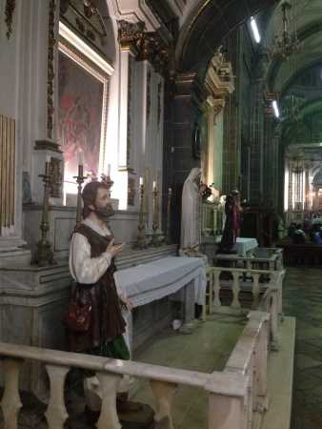
El conjunto arquitectónico
concebido por García Durango
lo compone el templo mismo,
su casa sacerdotal,
la Casa de Ejercicios
que alberga actualmente
a la Escuela Primaria Oficial "Gabino Barreda"
y lugar donde se imprimió
el Plan de Iguala,
y el famoso sitio conocido
como El Patio de los Azulejos.

Slide 17
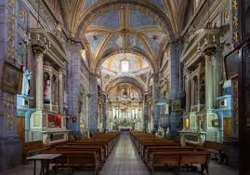
Interior

Slide 18
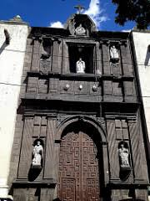
El interior
de estilo barroco
fue transformado
al neoclásico
en 1831,
visible en su retablo
y sus altares laterales,
siendo la excepción
las pinturas barrocas
del pintor poblano Miguel Jerónimo Zendejas.
La iglesia
es de una sola nave en forma
de cruz latina comprendida
en cuatro tramos abovedados
de lunetos
con molduras
de media caña

Slide 19
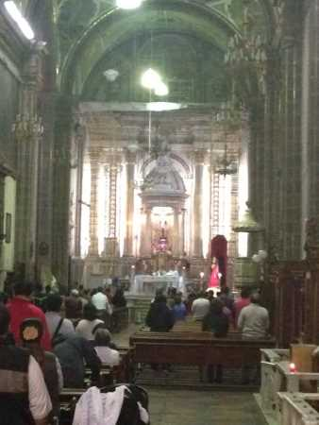
Datos Adicionales

Slide 20
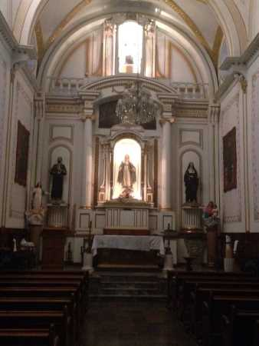
Es un templo
con mucha riqueza arquitectónica;
es una construcción
que data de 1676.

Slide 21
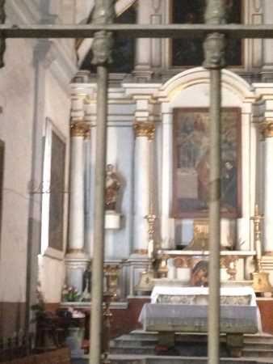
Anteriormente
este lugar lo ocupaba un Templo llamado "De la Santa Cruz"
que fue importante
porque sirvió de Catedral
cuando estuvo en reparación,
por eso se le llama
"De la Concordia o De la Santa Cruz“.

Slide 22
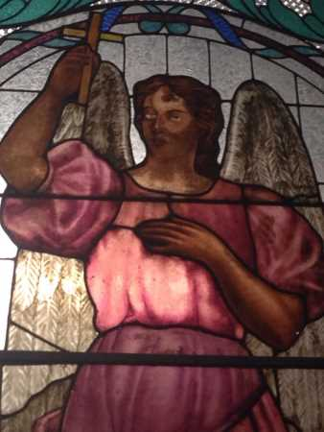
Aunque no tiene atrio,
cruzando la calle hay un parque pequeño muy "colonial“.

Slide 23
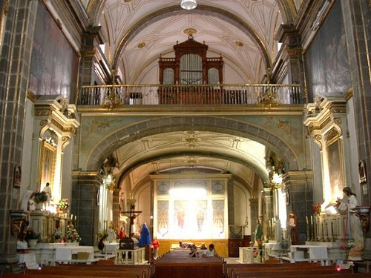
Hay pequeños altarcitos
a los lados
de la nave,
me llama
La atención que tienen pequeñas "guarniciones" de piedra.

Slide 24
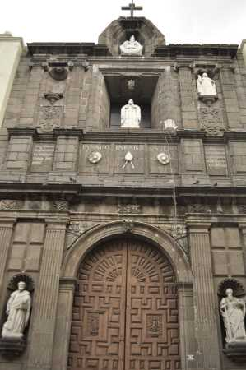
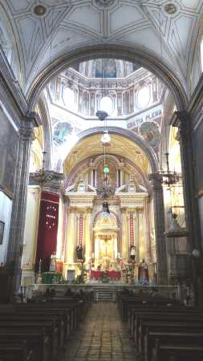
Enfrente
tiene un parque
muy pequeño
donde hay puestecitos
de garnachas,
también
por esa zona
puedes encontrar mariachis
para contratar.

Slide 25
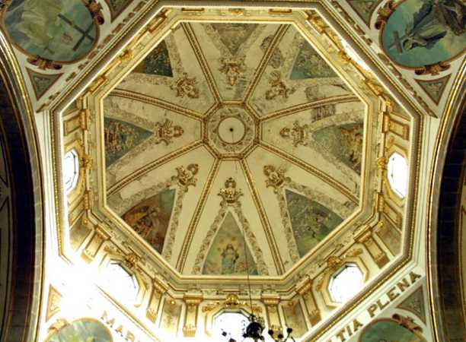

Esta presentación tiene como fin
el pasar un rato agradable
con la música y las diapositivas,
mostrando las joyas turísticas de Puebla, México…
NO pretende
Lucro alguno…
ni tiene nexos con gobierno
o partidos políticos…
solo es para informar y entretener.

Slide 26
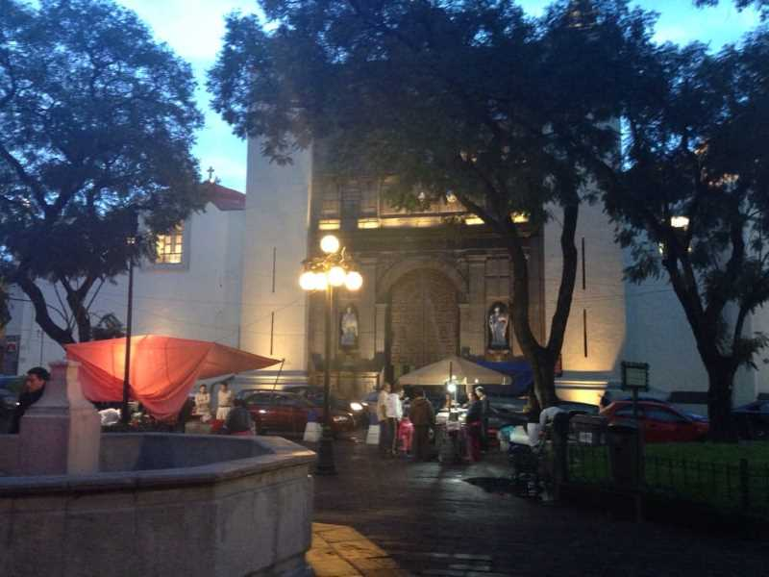

Imagenes y texto :
De la red
Música:
La Concordia medley
Interprete:
Diversos Interpretes
Edición:
Eaglenest
Duración :
13 minutos
00 segundos
Auf wiedersehen
Chao
Au revoir
Hasta la vista
Pasenla Bien
___________________
eaglenest8@hotmail.com

Slide 27
Imagenes y texto :
De la red
Música:
La Concordia medley
Interprete:
Diversos Interpretes
Edición:
Eaglenest
Duración :
13 minutos
00 segundos
Auf wiedersehen
Chao
Au revoir
Hasta la vista
Pasenla Bien
___________________
eaglenest8@hotmail.com

Slide 28







12:00
¿Te ha gustado?
Puedes ver más entrando
Aquí
Además puedes recibir powerpoints en tu correo electrónico suscribiéndote aquí:

